Slide 1
石头迷阵游戏

Slide 2
绘制界面
打乱石头方块
移动业务
游戏判定胜利
统计步数
重新游戏

Slide 3
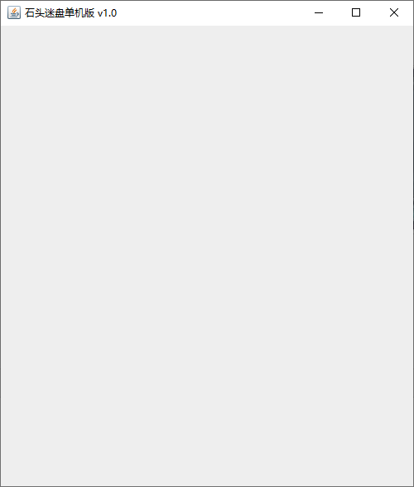
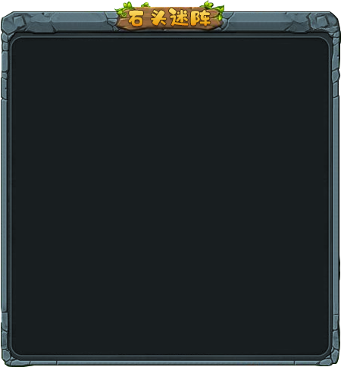

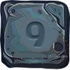
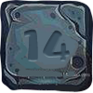












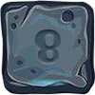
思路分析

Slide 4
思路分析
595 像素
514 像素

Slide 5
思路分析
(26,30)
450 像素
595 像素
484像素
514 像素

Slide 6
思路分析
(26,30)
450 像素
100
595 像素
484像素
100
514 像素

Slide 7

思路分析
(26,30)
450 像素
(50,90)
100
595 像素
(50,190)
484像素
100
(50,290)
(50,390)
514 像素

Slide 8
代码优化
JLabel image1_1 = new JLabel(new ImageIcon("...")); image1_1.setBounds(50,90,100,100); frame.getContentPane().add(image1_1); JLabel image1_2 = new JLabel(new ImageIcon("...")); image1_2.setBounds(150,90,100,100); frame.getContentPane().add(image1_2); JLabel image1_3 = new JLabel(new ImageIcon("...")); image1_3.setBounds(250,90,100,100); frame.getContentPane().add(image1_3); JLabel image1_4 = new JLabel(new ImageIcon("...")); image1_4.setBounds(350,90,100,100); frame.getContentPane().add(image1_4);
JLabel image1_1 = new JLabel(new ImageIcon("...")); image1_1.setBounds(50+100*0,90,100,100); frame.getContentPane().add(image1_1); JLabel image1_2 = new JLabel(new ImageIcon("...")); image1_2.setBounds(50+100*1,90,100,100); frame.getContentPane().add(image1_2); JLabel image1_3 = new JLabel(new ImageIcon("...")); image1_3.setBounds(50+100*2,90,100,100); frame.getContentPane().add(image1_3); JLabel image1_4 = new JLabel(new ImageIcon("...")); image1_4.setBounds(50+100*3,90,100,100); frame.getContentPane().add(image1_4);

Slide 9

代码优化
JLabel image1_1 = new JLabel(new ImageIcon("...")); image1_1.setBounds(50+100*0,90,100,100); frame.getContentPane().add(image1_1); JLabel image1_2 = new JLabel(new ImageIcon("...")); image1_2.setBounds(50+100*1,90,100,100); frame.getContentPane().add(image1_2); JLabel image1_3 = new JLabel(new ImageIcon("...")); image1_3.setBounds(50+100*2,90,100,100); frame.getContentPane().add(image1_3); JLabel image1_4 = new JLabel(new ImageIcon("...")); image1_4.setBounds(50+100*3,90,100,100); frame.getContentPane().add(image1_4);
for(int j = 0; j < 4; j++){ }

Slide 10
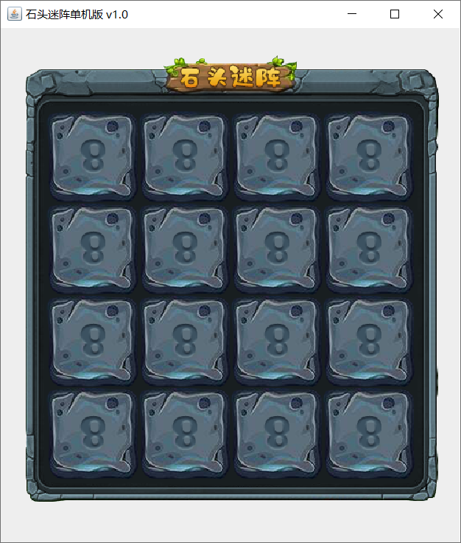
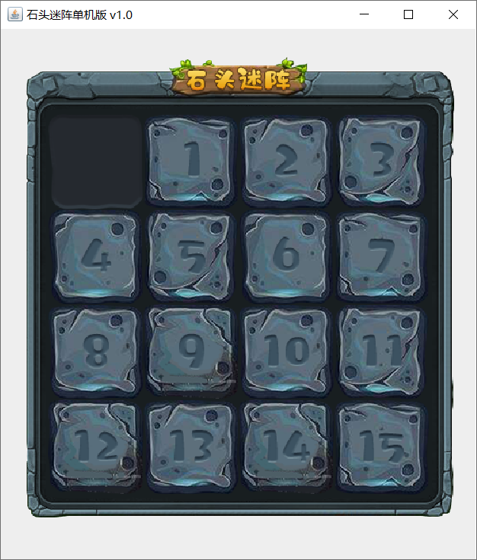
代码优化

Slide 11
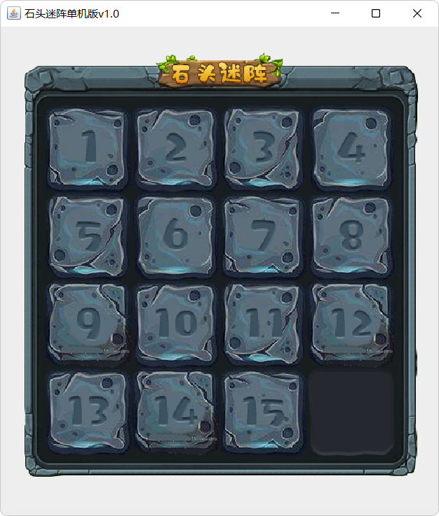
代码优化

Slide 12
代码优化
int[] nums = {1, 2, 3, 4, 5, 6, 7, 8, 9, 10, 11, 12, 13, 14, 15, 0};
{1, 2, 3, 4}
1
2
3
4
int[][] data = { {1, 2, 3, 4}, {5, 6, 7, 8}, {9, 10, 11, 12}, {13, 14, 15, 0} };
{5, 6, 7, 8}
5
6
7
8
{9, 10, 11, 12}
9
10
11
12
{13, 14, 15, 0}
13
14
15
0

Slide 13
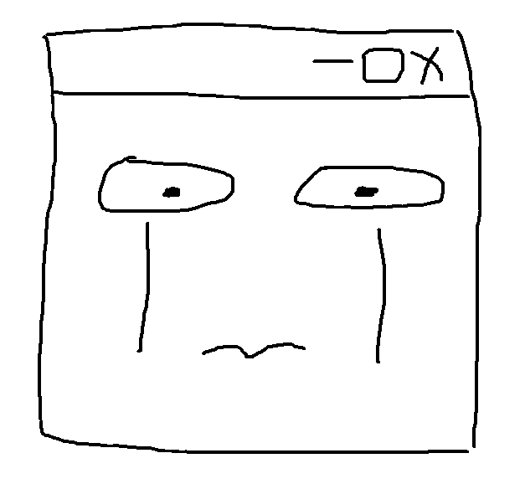



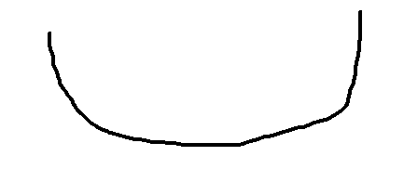
继承改进
你触碰不到我~
加点功能呗~

Slide 14
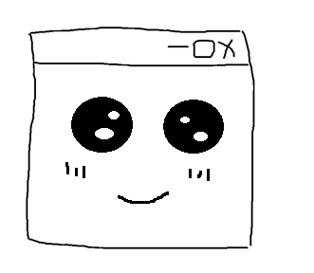
继承改进
JFrame
MainFrame
老爹~

Slide 15

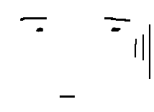
继承改进
JFrame
孩子你先别闹…你是哪儿来的
MainFrame

Slide 16
继承改进
JFrame
MainFrame
你写好的功能，我就直接用了哦~

Slide 17
继承改进
好嘞~
JFrame
MainFrame
加点功能呗~

Slide 18
继承改进
定义 MainFrame 类继承 JFrame
将代码抽取到一个单独的方法 initFrame()
将绘制界面的代码, 抽取为一个单独的方法 paintView()
将二维数组提取到成员变量的位置
对 JFrame 类中方法的调用方式, 更换为super. 或直接省略
在构造方法中, 调用 initFrame() 和 paintView()
在构造方法的最后调用 setVisible(true);
public MainFrame() { //初始化窗体 initFrame(); //绘制窗体 paintView(); //显示窗体 setVisible(true); }

Slide 19
绘制界面
打乱石头方块
移动业务
游戏判定胜利
统计步数
重新游戏

Slide 20

思路分析

Slide 21
思路分析
快来人呀 换位置了 !
核心思路：遍历二维数组获取每一个元素，和其他元素随机交换
int randomX = r.nextInt(4); int randomY = r.nextInt(4);
0,0
0,1
0,2
0,3
2，1
1,0
1,1
1,2
1,3
2,0
2,1
2,2
2,3
3,0
3,1
3,2
3,3

Slide 22
思路分析
核心思路：遍历二维数组获取每一个元素，和其他元素随机交换
int randomX = r.nextInt(4); int randomY = r.nextInt(4);
0,0
0,1
0,2
0,3
1,0
1,1
1,2
1,3
2,0
2,1
2,2
2,3
3,0
3,1
3,2
3,3

Slide 23
思路分析
核心思路：遍历二维数组获取每一个元素，和其他元素随机交换
int randomX = r.nextInt(4); int randomY = r.nextInt(4);
0,0
0,1
0,2
0,3
3，3
1,0
1,1
1,2
1,3
2,0
2,1
2,2
2,3
3,0
3,1
3,2
3,3

Slide 24
思路分析
核心思路：遍历二维数组获取每一个元素，和其他元素随机交换
int randomX = r.nextInt(4); int randomY = r.nextInt(4);
0,0
0,1
0,2
0,3
3，3
1,0
1,1
1,2
1,3
2,0
2,1
2,2
2,3
3,0
3,1
3,2
3,3

Slide 25
思路分析
核心思路：遍历二维数组获取每一个元素，和其他元素随机交换
int randomX = r.nextInt(4); int randomY = r.nextInt(4);
0,0
0,1
0,2
0,3
3，3
1,0
1,1
1,2
1,3
2,0
2,1
2,2
2,3
3,0
3,1
3,2
3,3

Slide 26
思路分析
核心思路：遍历二维数组获取每一个元素，和其他元素随机交换
int randomX = r.nextInt(4); int randomY = r.nextInt(4);
0,0
0,1
0,2
0,3
3，0
1,0
1,1
1,2
1,3
2,0
2,1
2,2
2,3
3,0
3,1
3,2
3,3

Slide 27
思路分析
核心思路：遍历二维数组获取每一个元素，和其他元素随机交换
int randomX = r.nextInt(4); int randomY = r.nextInt(4);
0,0
0,1
0,2
0,3
3，0
1,0
1,1
1,2
1,3
2,0
2,1
2,2
2,3
3,0
3,1
3,2
3,3

Slide 28
思路分析
核心思路：遍历二维数组获取每一个元素，和其他元素随机交换
int randomX = r.nextInt(4); int randomY = r.nextInt(4);
0,0
0,1
0,2
0,3
3，0
1,0
1,1
1,2
1,3
2,0
2,1
2,2
2,3
3,0
3,1
3,2
3,3

Slide 29
思路分析
核心思路：遍历二维数组获取每一个元素，和其他元素随机交换
int randomX = r.nextInt(4); int randomY = r.nextInt(4);
0,0
0,1
0,2
0,3
0，3
1,0
1,1
1,2
1,3
2,0
2,1
2,2
2,3
3,0
3,1
3,2
3,3

Slide 30
思路分析
核心思路：遍历二维数组获取每一个元素，和其他元素随机交换
int randomX = r.nextInt(4); int randomY = r.nextInt(4);
0,0
0,1
0,2
0,3
0，3
1,0
1,1
1,2
1,3
2,0
2,1
2,2
2,3
3,0
3,1
3,2
3,3

Slide 31
思路分析
核心思路：遍历二维数组获取每一个元素，和其他元素随机交换
int randomX = r.nextInt(4); int randomY = r.nextInt(4);
0,0
0,1
0,2
0,3
遍历二维数组, 获取到每一个元素
在遍历的过程中, 产生两个随机的索引
让当前元素, 和随机索引所指向的元素进行交换
1,0
1,1
1,2
1,3
2,0
2,1
2,2
2,3
3,0
3,1
3,2
3,3

Slide 32
绘制界面
打乱石头方块
移动业务
游戏判定胜利
统计步数
重新游戏

Slide 33
准备动作
为窗体注册键盘监听，并区分出上下左右，谁被按下了

Slide 34
思路分析
int[][] datas = { {9, 1, 3, 4}, {5, 6, 7, 8}, {10, 0, 2, 12}, {13, 14, 11, 15} };
int[][] datas = { {9, 1, 3, 4}, {5, 6, 7, 8}, {10, 2, 0, 12}, {13, 14, 11, 15} };

Slide 35
思路分析
int[][] data = { {9, 1, 3, 4}, {5, 6, 7, 8}, {10, 0, 2, 12}, {13, 14, 11, 15} };
int[][] data = { {9, 1, 3, 4}, {5, 6, 7, 8}, {10, 2, 0, 12}, {13, 14, 11, 15} };

Slide 36
思路分析
确定 0 号元素的所在位置

Slide 37
column(列)
0 1 2 3
思路分析
row(行)
0
1
2
3
空白块和右边数据交换
data[row][column]
data[row][column+1]
0,0
0,1
0,2
0,3
1,0
1,1
1,2
1,3
2,0
2,1
2,2
2,3
3,0
3,1
3,2
3,3

Slide 38
column(列)
0 1 2 3
思路分析
column++;
row(行)
0
1
2
3
空白块和右边数据交换
data[row][column]
data[row][column+1]
0,0
0,1
0,2
0,3
1,0
1,1
1,2
1,3
注意：
交换后，空白块的位置发生了改变
坐标也同样需要改变
2,0
2,1
2,2
2,3
3,0
3,1
3,2
3,3

Slide 39
column(列)
0 1 2 3
思路分析
column++;
row(行)
0
1
2
3
空白块和右边数据交换
data[row][column]
data[row][column+1]
0,0
0,1
0,2
0,3
1,0
1,1
1,2
1,3
注意：
交换后，空白块的位置发生了改变
坐标也同样需要改变
2,0
2,1
2,2
2,3
3,0
3,1
3,2
3,3

Slide 40
column(列)
0 1 2 3
思路分析
row(行)
0
1
2
3
空白块和下边数据交换
data[row][column]
data[row+1][column]
0,0
0,1
0,2
0,3
1,0
1,1
1,2
1,3
2,0
2,1
2,2
2,3
3,0
3,1
3,2
3,3

Slide 41
column(列)
0 1 2 3
思路分析
row++;
row(行)
0
1
2
3
空白块和下边数据交换
data[row][column]
data[row+1][column]
0,0
0,1
0,2
0,3
1,0
1,1
1,2
1,3
2,0
2,1
2,2
2,3
3,0
3,1
3,2
3,3

Slide 42
column(列)
0 1 2 3
思路分析
row(行)
0
1
2
3
空白块和左边数据交换
data[row][column]
data[row][column-1]
0,0
0,1
0,2
0,3
1,0
1,1
1,2
1,3
2,0
2,1
2,2
2,3
3,0
3,1
3,2
3,3

Slide 43
column(列)
0 1 2 3
思路分析
column--;
row(行)
0
1
2
3
空白块和左边数据交换
data[row][column]
data[row][column-1]
0,0
0,1
0,2
0,3
1,0
1,1
1,2
1,3
2,0
2,1
2,2
2,3
3,0
3,1
3,2
3,3

Slide 44
column(列)
0 1 2 3
思路分析
row(行)
0
1
2
3
空白块和上面数据交换
data[row][column]
data[row-1][column]
0,0
0,1
0,2
0,3
1,0
1,1
1,2
1,3
2,0
2,1
2,2
2,3
3,0
3,1
3,2
3,3

Slide 45
column(列)
0 1 2 3
思路分析
row--;
row(行)
0
1
2
3
空白块和上面数据交换
data[row][column]
data[row-1][column]
0,0
0,1
0,2
0,3
1,0
1,1
1,2
1,3
2,0
2,1
2,2
2,3
3,0
3,1
3,2
3,3

Slide 46
column(列)
0 1 2 3
思路分析
row(行)
0
1
2
3
0,0
0,1
0,2
0,3
1,0
1,1
1,2
1,3
2,0
2,1
2,2
2,3
3,0
3,1
3,2
3,3

Slide 47


数据在数组中改变之后，界面需要重新刷新
每一次移动之后，调用paintView重新绘制界面
paintView方法中，加载图片资源之前，需要将现有的组件移除
getContentPane().removeAll();
加载后，需要刷新界面
getContentPane().repaint();

Slide 48

column(列)
0 1 2 3
Bug分析和解决
column == 3 不允许左移动
row(行)
0
1
2
3
0,0
0,1
0,2
0,3
1,0
1,1
1,2
1,3
2,0
2,1
2,2
2,3
3,0
3,1
3,2
3,3

Slide 49
column(列)
0 1 2 3
Bug分析和解决
column == 3 不允许左移动
row == 3 不允许上移动
row(行)
0
1
2
3
0,0
0,1
0,2
0,3
1,0
1,1
1,2
1,3
2,0
2,1
2,2
2,3
3,0
3,1
3,2
3,3

Slide 50
column(列)
0 1 2 3
Bug分析和解决
column == 3 不允许左移动
row == 3 不允许上移动
column == 0 不允许右移动
row(行)
0
1
2
3
0,0
0,1
0,2
0,3
1,0
1,1
1,2
1,3
2,0
2,1
2,2
2,3
3,0
3,1
3,2
3,3

Slide 51
column(列)
0 1 2 3
Bug分析和解决
column == 3 不允许左移动
row == 3 不允许上移动
column == 0 不允许右移动
row == 0 不允许下移动
row(行)
0
1
2
3
0,0
0,1
0,2
0,3
1,0
1,1
1,2
1,3
2,0
2,1
2,2
2,3
3,0
3,1
3,2
3,3

Slide 52
绘制界面
打乱石头方块
移动业务
游戏判定胜利
统计步数
重新游戏

Slide 53


思路分析
1. 定义新的二维数组, 存储游戏胜利的数据
1,2,3,4,5……15,0
2. 使用现有数组中的元素, 和胜利数组中元素逐个进行比对
全部相同显示胜利图片
建议定义为一个方法, 例如 victory
3. 因为每一次移动后, 都需要调用绘制界面的方法
所以, 应该在该方法中判断是否胜利.
(124,230)
266 像素
88像素

Slide 54
Bug解决
注意：胜利界面出现后，游戏将进入不可移动的状态
在移动的方法中，再次调用 victory方法，如果为胜利状态
通过return结束方法

Slide 55
绘制界面
打乱石头方块
移动业务
游戏判定胜利
统计步数
重新游戏

Slide 56
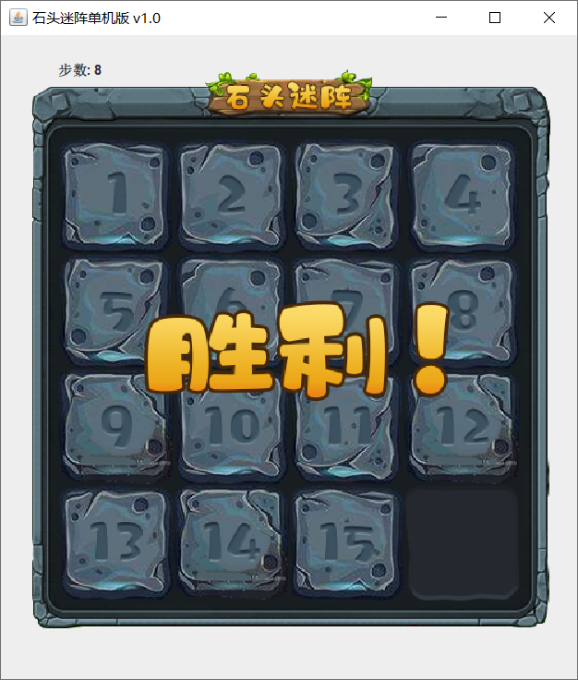
思路分析
添加JLabel
添加统计变量 count
每次上下左右移动，count ++
setBounds(50, 20, 100, 20);

Slide 57
绘制界面
打乱石头方块
移动业务
游戏判定胜利
统计步数
重新游戏

Slide 58
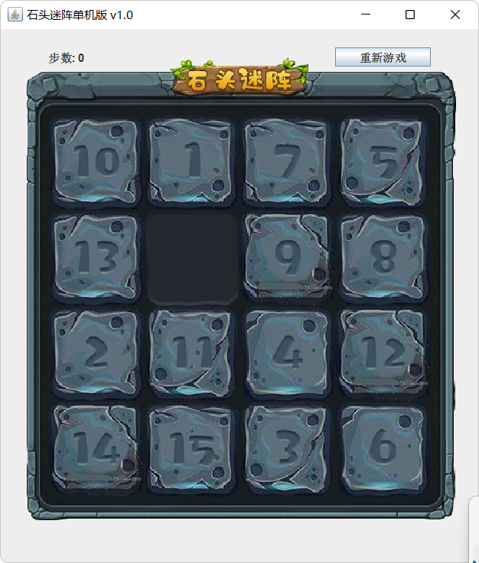
思路分析
创建 JButton 按钮
setBounds(350, 20, 100, 20);
绑定动作监听 ActionListenter
步数归零
重新调用initData()方法
重新调用paintView()方法

Slide 59

完成石头迷阵游戏制作

